Slide 1
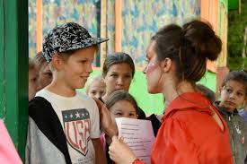
В помощь вожатому
Формы воспитательной работы

Slide 2
Формы воспитательной работы
То, что для педагогов именуется воспитательной работой, для самих детей просто жизнь, часть их общественной жизни, притом очень существенная. Мы не должны забывать, что через формы, в которых организуется воспитательная деятельность, маленький человек знакомится с большим миром, приобретает личный опыт общественной жизни.

Slide 3
ФОРМА ВОСПИТАТЕЛЬНОЙ РАБОТЫ
— это устанавливаемый порядок организации конкретных актов, ситуаций, процедур взаимодействия участников воспитательного процесса, направленных на решение определенных педагогических задач (воспитательных и организационно-практических); совокупность организаторских приемов и воспитательных средств, обеспечивающих внешнее выражение содержания воспитательной работы.

Slide 4
Типология форм
Типы | Мероприятия | Дела | Игры
Что это? | Это события, занятия, ситуации в коллективе, организуемые педагогами или кем-либо для воспитанников с целью непосредственного воспитательного воздействия на них. МЕРОПРИЯТИЯ проводятся кем-то для кого-то с целью воздействия. | Дело — это общая работа, важные события, осуществляемые и организуемые членами коллектива на пользу и радость кому-либо, в том числе и самим себе. ДЕЛА обычно делаются для кого-то (в том числе и для самих себя) или для чего-то, в них имеет место продуктивная деятельность. | Игра -это воображаемая или реальная деятельность, целенаправленно организуемая в коллективе воспитанников с целью отдыха, развлечения, обучения. ИГРЫ не предполагают получение никакого продукта, они самоценны как способ интересно и увлекательно провести время в совместном отдыхе или обучении.

Slide 5
 | Мероприятия | Дела | Игры
Характерные признаки | Что-то организуется кем-то для ребят, а они в свою очередь воспринимают, участвуют, исполняют, реагируют, то это и есть мероприятие. | Такие события в жизни коллектива, когда воспитанники активно действуют, сами решают, что, как и для кого (чего) делать, сами организуют свою деятельность. | Как правило, не несут в себе выраженной общественно полезной направленности (в отличие от игровых дел), однако полезны для развития и воспитания их участников и направлены именно на это. В них заложены значительные воспитательные возможности. То, что не всегда могут дети в реальной жизни, им часто удается в играх. В игровой деятельности могут проявляться различные способности и личностные качества воспитанников, могут интенсивно формироваться внутри коллективные отношения.

Slide 6
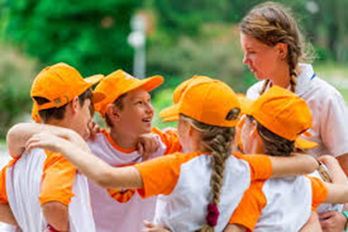
 | Мероприятия | Дела | Игры
Виды | Беседы, лекции, дискуссии, диспуты, экскурсии, культпоходы, прогулки, обучающие занятия (например, по правилам дорожного движения, по гражданской обороне и др.) и т. п. | Трудовые десанты и операции, рейды, ярмарки, фестивали, самодеятельные концерты и спектакли, агитбригады, вечера, а также другие формы коллективных творческих дел. | Деловые игры, сюжетно-ролевые, игры на местности, спортивные игры, познавательные и др.
При выборе форм работы и их реализации очень важно обращать внимание на их название, наименование, так как в нем уже могут быть заложены некоторые методические идеи и подсказки.

Slide 7
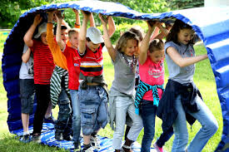
Конкретную методику форм организации коллективной деятельности фактически можно черпать из реальной общественной жизни, ориентируясь на традиционно сложившиеся связи конструктивных элементов форм ее организации.

Slide 8
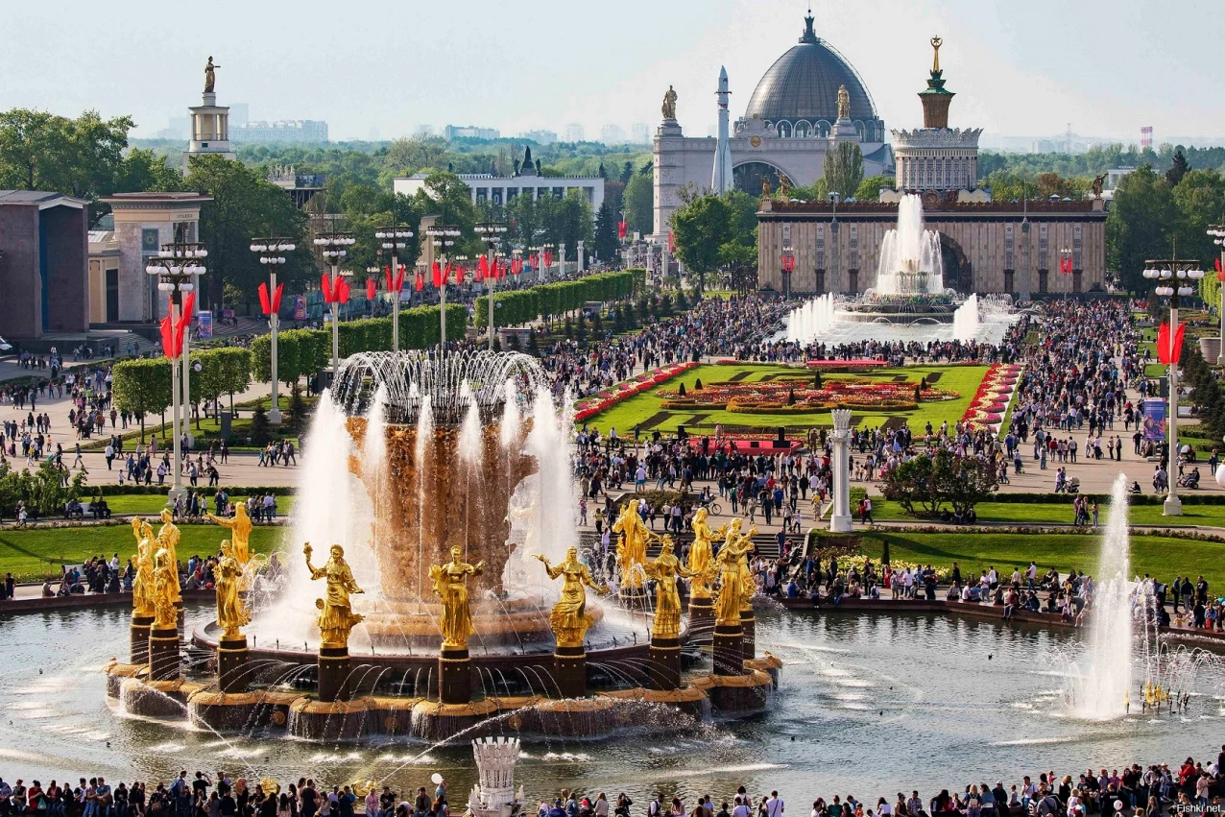
Ведь жизнь взрослых людей в обществе тоже протекает в различных формах.
Чтобы обменяться мнениями, выработать решение по каким-нибудь вопросам, получить важную и нужную информацию, они собираются на митинги, проводят собрания, совещания, конференции, брифинги, дискуссии, «круглые столы» и т. п.
Чтобы сравнить, оценить и развить свои способности, участвуют в состязаниях, соревнованиях, конкурсах, выставках достижений, фестивалях и др.
Повышая свой культурный уровень, расширяя кругозор, люди отправляются на экскурсии, в путешествия, на концерты и спектакли и т. д.

Slide 9
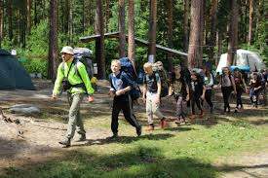
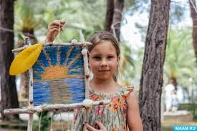
Если это путешествие (заочное), то, необходимы маршрут, пункты прибытия, знакомство с ними, приключения в пути и т. п.
Если экспедиция, то нужна прежде всего исследовательская цель, маршруты поисков, экспедиционные группы, их отчеты о результатах поиска.
Если конкурс, то следующий набор элементов: разработка условий конкурса (или положения о нем), состязания участников, оценивание их достижений, результатов (работа жюри или другого оценивающего органа), выявление победителей, награждения.

Slide 10
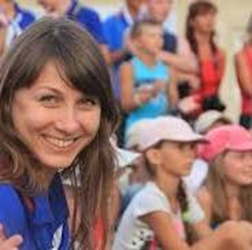
Необходимую информацию о том, что собой представляют такие формы, можно получать даже из обычных словарей.
Добавить к ней немного выдумки, фантазии, творчества — и педагогический арсенал форм работы с коллективом может пополниться новыми, интересными и полезными идеями

